Slide 1
Тема 2. Основы квантовой механики
Лекция 4. Основные положения квантовой механики
4.1. Характеристика квантовых состояний с помощью волновой функции. Принцип суперпозиции.
4.2. Операторы физических величин и их свойства. Собственные значения и собственные функции операторов.
4.3. Оператор момента импульса. Квантование проекций и квадрата момента импульса. Классификация состояний по моменту импульса.
4.4. Стационарное и временное уравнения Шредингера.

Slide 2
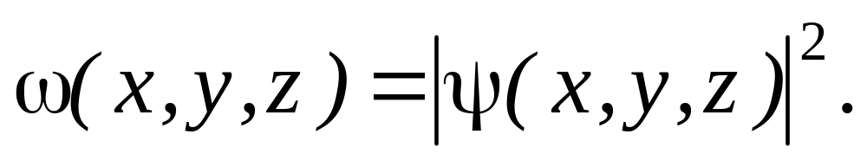
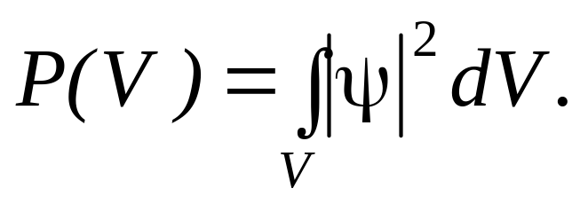
4.1. Характеристика квантовых состояний с помощью волновой функции. Принцип суперпозиции.
Состояние системы в квантовой механике описывается комплексной ψ-функцией одних только координат.
ψ-функция сама непосредственного физического смысла не имеет, но квадрат ее модуля интерпретируется как плотность вероятности найти частицу в определенном месте пространства.

Slide 3
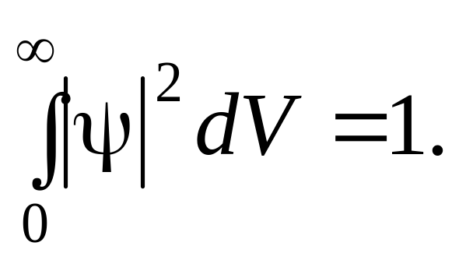
4.1. Характеристика квантовых состояний с помощью волновой функции. Принцип суперпозиции.
Свойства волновой функции:
- непрерывность функции и первой ее производной;
- конечность;
- однозначность;
- нормированность.

Slide 4
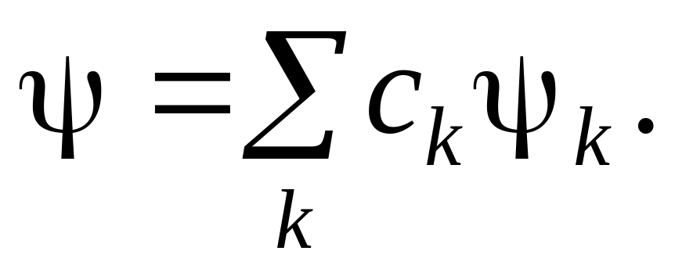
4.1. Характеристика квантовых состояний с помощью волновой функции. Принцип суперпозиции.
Если квантовомеханическая система может находиться в состояниях, описываемых волновыми функциями ψ1, ψ2, …, то она может находиться и в состоянии, описываемом произвольной линейной комбинацией этих функций, т. е. функцией

Slide 5


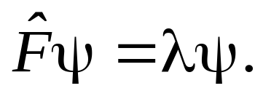

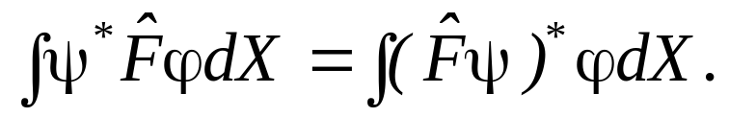
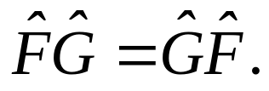
4.2. Операторы физических величин и их свойства
В квантовой механике каждой динамической переменной классической механики следует сопоставлять линейный эрмитов оператор.
- Собственная функция оператора
- Собственное значение оператора
Критерий линейности:
Критерий эрмитовости операторов:
Критерий коммутативности операторов:

Slide 6
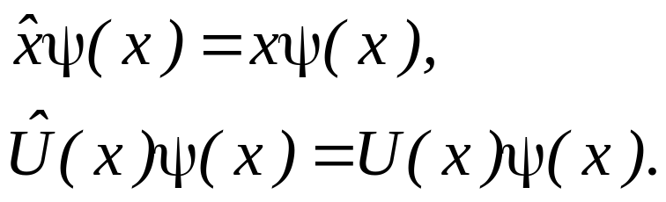
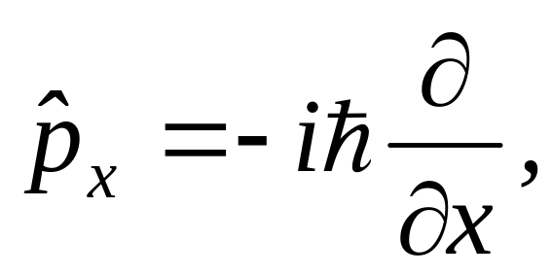
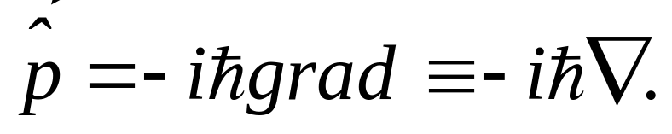
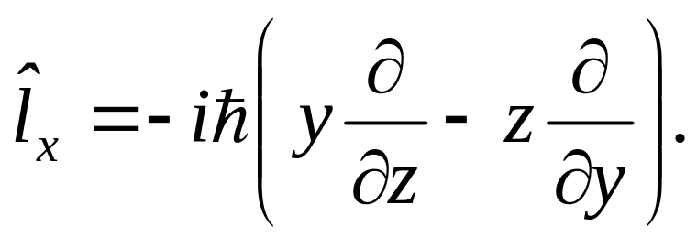
4.2. Операторы физических величин и их свойства
1) Операторы координат и потенциальной энергии:
2) Операторы импульса:
3) Операторы момента импульса:

Slide 7
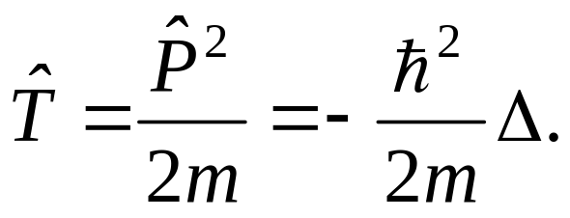
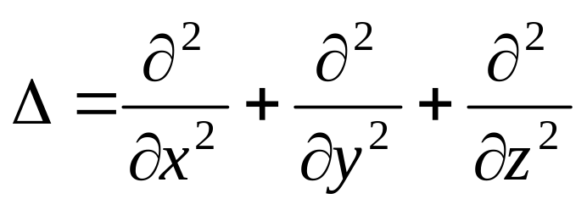
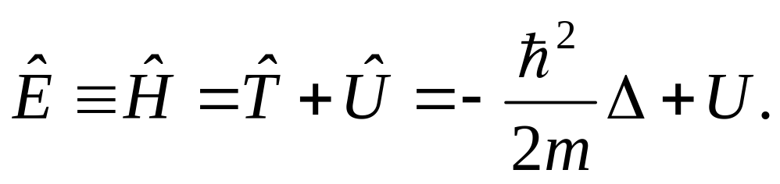
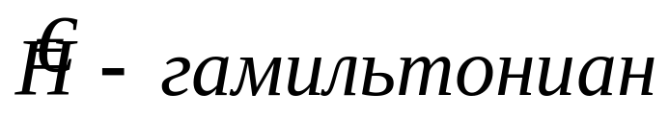
4.2. Операторы физических величин и их свойства
4) Оператор кинетической энергии:
5) Оператор полной энергии:

Slide 8
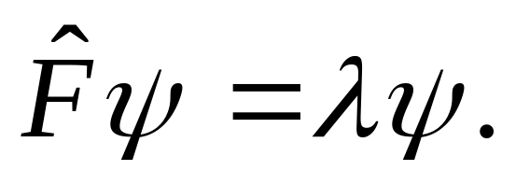
4.2. Операторы физических величин и их свойства
Главное
Если система находится в состоянии, описываемом собственной функцией ψi оператора некоторой динамической переменной, то при измерении соответствующей динамической переменной всегда (т. е. с достоверностью) будет получаться число λi, являющееся собственным значением оператора , принадлежащим собственной функции ψi.

Slide 9
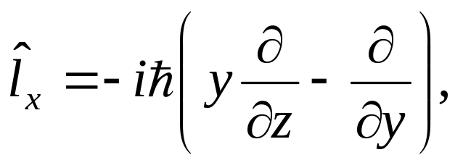
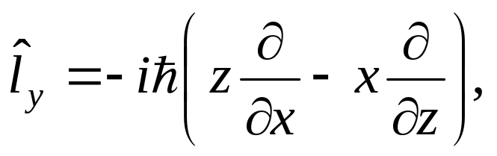
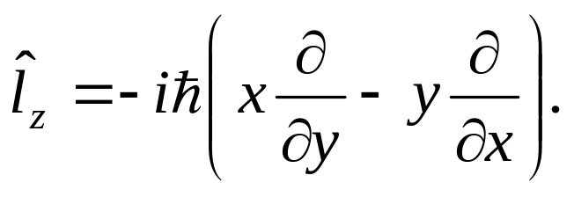
4.3. Оператор момента импульса. Квантование проекций и квадрата момента импульса. Классификация состояний по моменту импульса.
При изучении квантовых свойств частиц, находящихся в поле действия центральных сил, особое значение имеют свойства оператора квадрата момента импульса и его проекций.

Slide 10
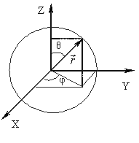
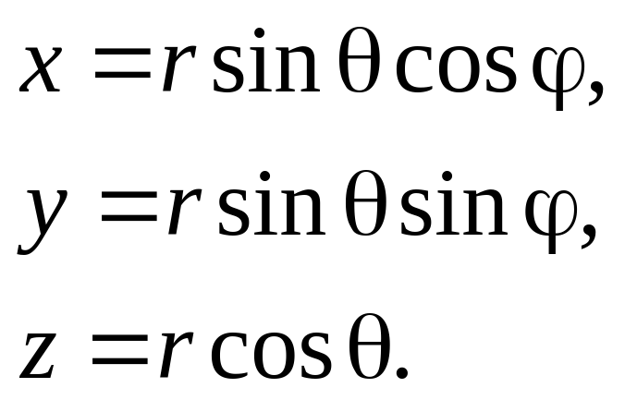
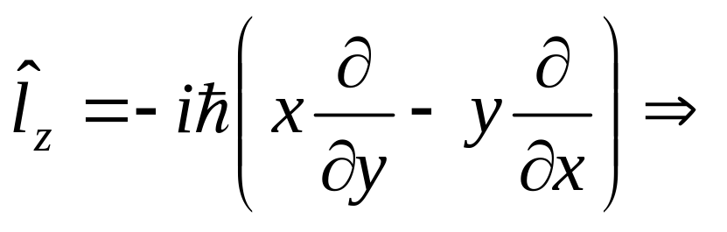
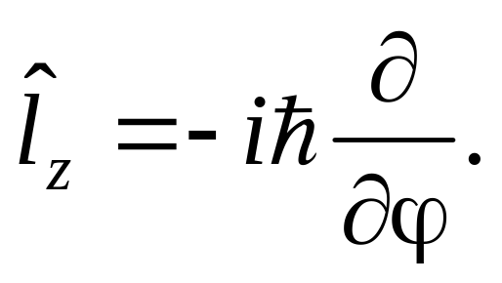
4.3. Оператор момента импульса. Квантование проекций и квадрата момента импульса. Классификация состояний по моменту импульса.

Slide 11
4.3. Оператор момента импульса. Квантование проекций и квадрата момента импульса. Классификация состояний по моменту импульса.
Момент количества движения в квантовой механике обладает тем свойством, что три его составляющие (проекции) не могут быть определены одновременно. Их операторы попарно не коммутируют. Однако могут быть одновременно определены одна проекция момента импульса и его квадрат. То есть, оператор квадрата импульса, и оператор его проекции имеют общую собственную функцию.

Slide 12
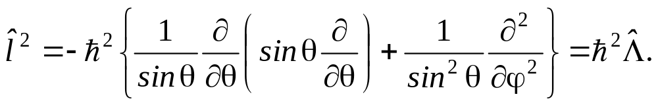
4.3. Оператор момента импульса. Квантование проекций и квадрата момента импульса. Классификация состояний по моменту импульса.
Явный вид оператора квадрата момента импульса.

Slide 13
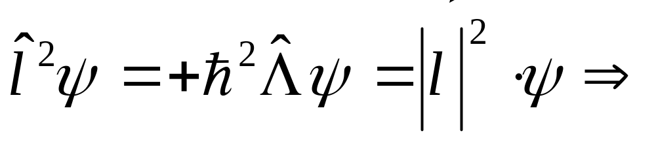
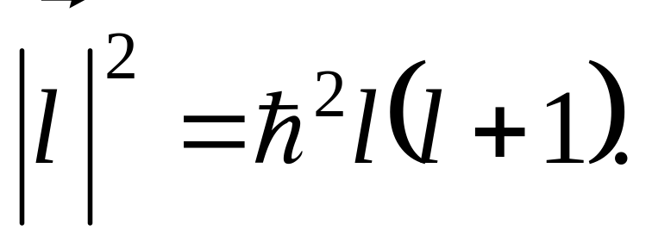
4.3. Оператор момента импульса. Квантование проекций и квадрата момента импульса. Классификация состояний по моменту импульса.

Slide 14
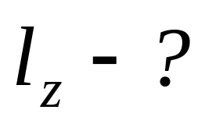
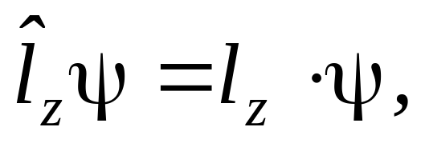
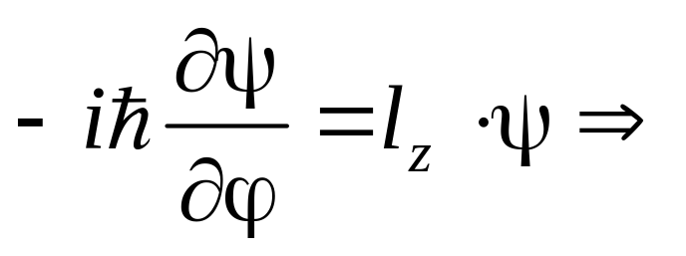
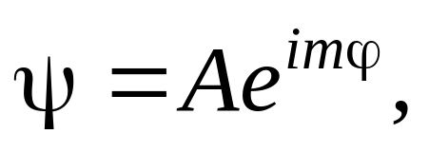
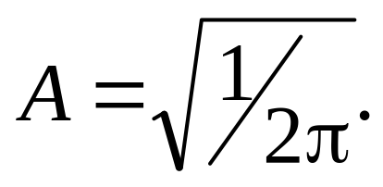
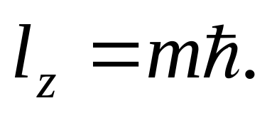
4.3. Оператор момента импульса. Квантование проекций и квадрата момента импульса. Классификация состояний по моменту импульса.

Slide 15
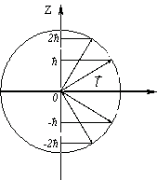
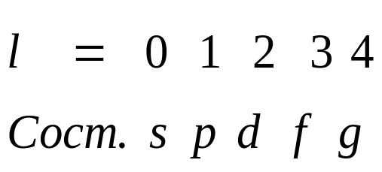
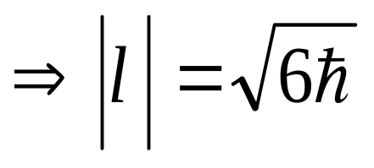
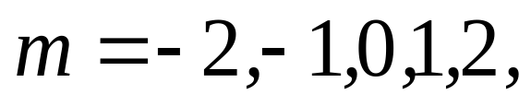
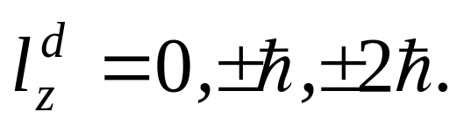
4.3. Оператор момента импульса. Квантование проекций и квадрата момента импульса. Классификация состояний по моменту импульса.
Состояния с различными значениями l принято обозначать буквами:
Состояние d: l=2,

Slide 16
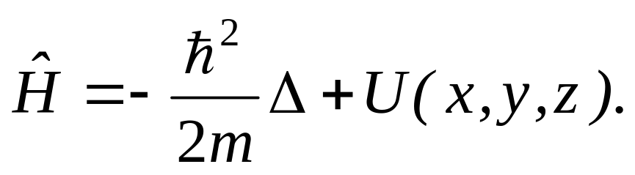
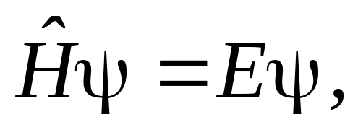
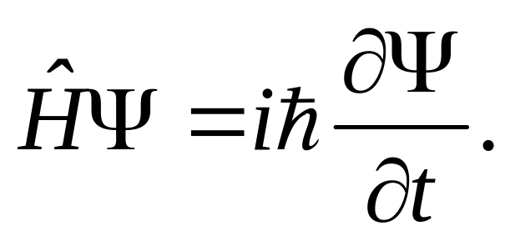
4.4. Стационарное и временное уравнения Шредингера
1) Стационарное уравнение Шредингера:
2) Временное уравнение Шредингера:

Slide 17
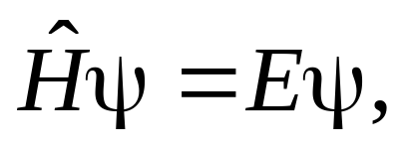
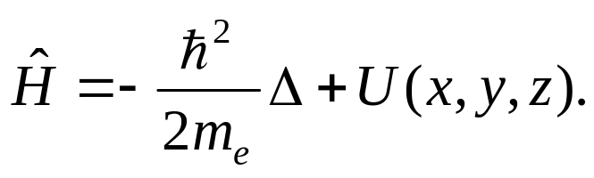
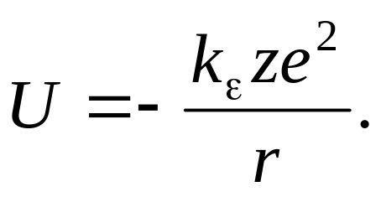
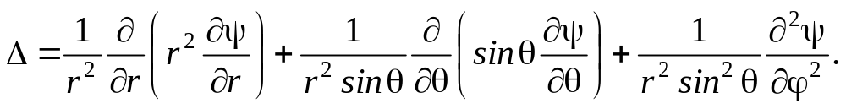
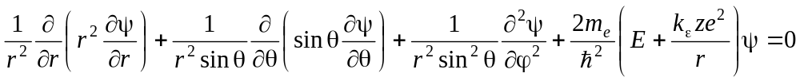
4.4. Стационарное и временное уравнения Шредингера

Slide 18
